Slide 1
Mechanisms To Improve Security in IoT Platforms
Bruno Carneiro da Cunha Orientador: Daniel Batista
Avaliação da Integração do protocolo mqtt ao interscity
Notes:
Explicar o que será coberto na apresentação
Boa Tarde
Nome e título □

Slide 2
Introdução
Apresentação anterior no grupo
MQTT
Objetivo da integração
Notes:
No último episódio…
Agosto do ano passado
Resultado da comparação entre brokers
Planejamento da integração do MQTT
MQTT
Recapitulação □
Objetivos
Extender a plataforma para a interação com sensores e atuadores usando o MQTT ao invés do HTTP

Slide 3
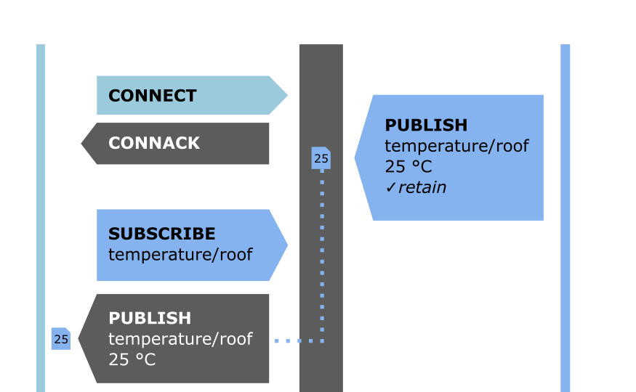
Notes:
Publish/Subscribe
Explicar cliente A, broker, e cliente B □

Slide 4
Introdução
Apresentação anterior no grupo
MQTT
Objetivo da integração
Notes:
No último episódio…
Agosto do ano passado
Resultado da comparação entre brokers
Planejamento da integração do MQTT
MQTT
Recapitulação
Objetivo
Extender a plataforma para a interação com sensores e atuadores usando o MQTT ao invés do HTTP
Como exatamente isso vai se dar □

Slide 5
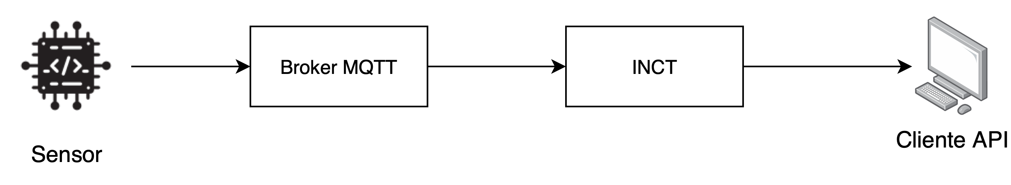
Cenário - sensor
Notes:
Sensor envia um stream de dados ao broker, que repassa à plataforma
Dados ficam disponíveis para o cliente da API

Slide 6
Sensor - exemplo de mensagem
{
"data": [
{
"temperature": 10,
"humidity": 45,
"pressure": 25,
"timestamp": "2017-06-14T17:52:25.428Z"
}
]
}
Notes:
Resource com 3 capabilities: temperatura, umidade e pressão atmosférica □

Slide 7
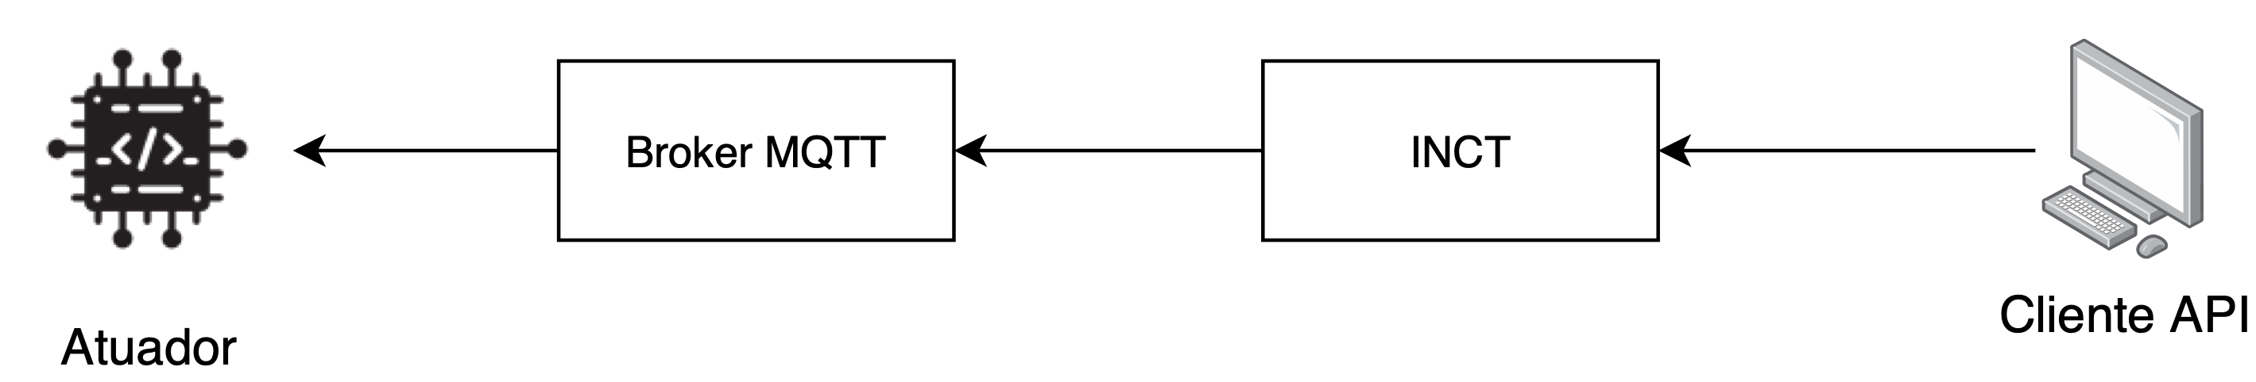
Cenário - atuador
Notes:
Cliente API quer enviar comando para um dispositivo atuador

Slide 8
Atuador - exemplo de mensagem
{
"data": [
{
"uuid": 606bd-cc1e3d610652a7c-bbbb,
"capabilities": {
"illuminate": “on"
}
}
]
}
Notes:
Resource atuador com uma capability: illuminate
"Acende a luz" □

Slide 9
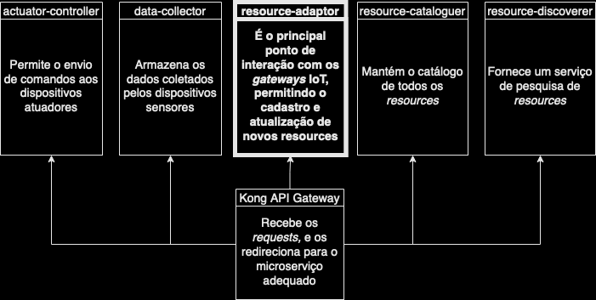
arquitetura do interscity
Notes:
Visão geral dos microserviços do InterSCity
Kong: gerenciador de API, redireciona os requests pros microserviços adequados
Kong que de fato recebe os requests dos clientes
Resource Adaptor
Interage com qualquer dispositivo externo
Criação e atualização de resources
Publicação de dados de sensores
Cadastro de webhooks para receber comandos pros dispositivos atuadores
Todas as modificações foram feitas somente no resource-adaptor □

Slide 10
Modificações no resource adaptor
Dois novos workers:
mqtt_subscriber.rb
mqtt_publisher.rb
Notes:
Worker em Rails é uma abstração que executa código fora da thread principal □

Slide 11
Mqtt subscriber
API | MQTT
/adaptor/resources/{uuid}/data /adaptor/resources/{uuid}/data/{capability} | resources/{uuid} resources/{uuid}/{capability}
Notes:
SENSOR
“Espelha" esses dois endpoints da API do resource-adaptor
Formato da mensagem é idêntico ao formato usado no HTTP
MQTTSubscriber é um cliente MQTT dentro da plataforma que assina o tópico resources/#

Slide 12
Mqtt publisher
HTTP | MQTT
Enviadas diretamente ao webhook cadastrado | commands/{uuid}
Notes:
ATUADOR
Recebimento dos comandos a partir da assinatura do tópico commands/{uuid}
MQTTPublisher é um cliente MQTT dentro da plataforma que publica no tópico commands/{uuid}
Formato da mensagem é idêntico ao formato usado no HTTP

Slide 13
Avaliação
Tamanho de uma mensagem
Tempo para envio de um fluxo de dados do sensor
Latência para envio de um comando a um atuador
Uso de CPU e memória
Notes:
Após a fase de desenvolvimento
Bolamos esses quatro experimentos para avaliar o desempenho na plataforma
MQTT é mais leve mesmo? — Quantificar
Dispositivo sensor
Dispositivo atuador
Impacto no servidor □

Slide 14
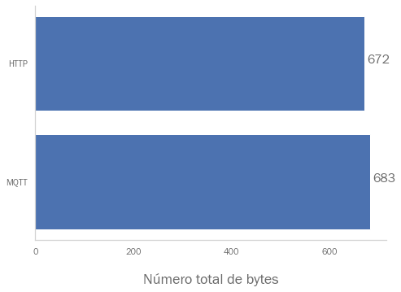
resultado 1 - tamanho da mensagem
Notes:
Consistiu no envio de uma mensagem simples com um valor de temperatura
Mais ou menos surpreendente o resultado:
HTTP levou pequena vantagem
MQTT tem headers menores, porém precisa do connect, connectAck, disconnect

Slide 15
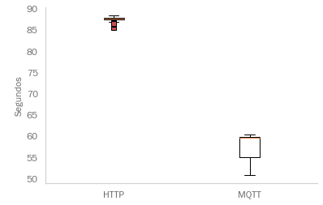
resultado 2 - tempo para envio de um fluxo de dados de sensor
Notes:
Desculpas — melhorar o contraste do eixo e das legendas
Simulamos um dispositivo que fez leituras a cada 5s durante um dia inteiro e enviou todas as leituras de uma vez no fim do dia
Cenário comum em IoT — economia de energia
17280 valores
Repetimos esse envio 100 vezes
Em média, o MQTT demorou 57,95 segundos para enviar 17280 valores, enquanto o HTTP demorou 87,54 segundos, o que significa que ao usar o MQTT o tempo de envio do fluxo de dados caiu para 66% do tempo original
Resultado surpreendente
Único resultado que divergiu bastante entre os dois protocolos
Vamos explorar mais a frente o motivo

Slide 16
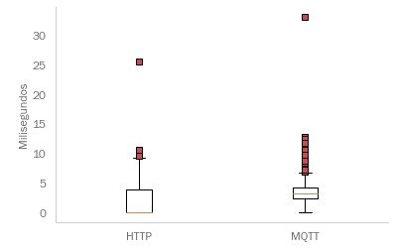
resultado 3 - Latência para envio de um comando a um atuador
Notes:
Simulamos o envio de um comando a um dispositivo atuador e medimos o intervalo de tempo entre o envio e o recebimento
Latência é um fator importante
Repetimos esse envio 3000 vezes
O resultado foi muito semelhante
Escala em milissegundos — diferença muito pequena
HTTP tem pequena vantagem — um hop a menos
Enquanto o servidor envia as mensagens diretamente ao webhook no HTTP, no MQTT é necessário enviar ao broker, e esse vai enviar ao dispositivo atuador

Slide 17
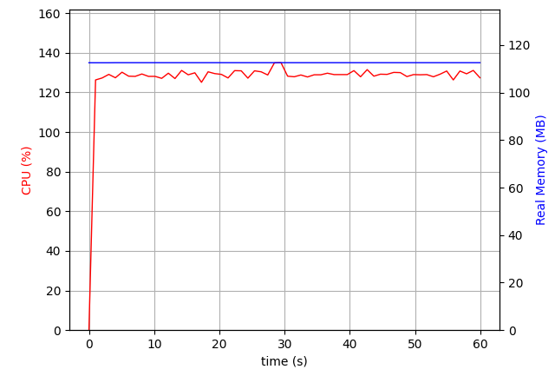
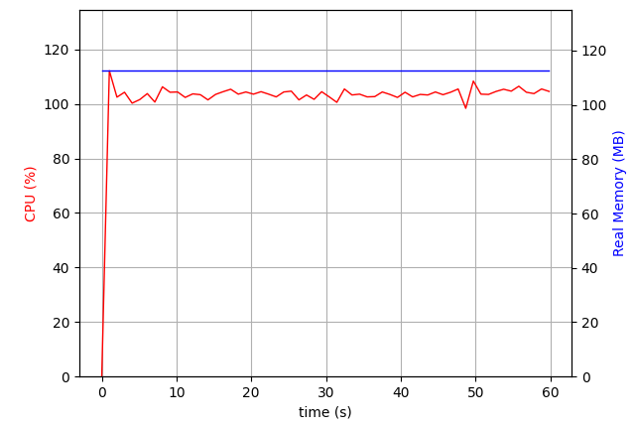
resultado 4 - uso de cpu e memória no servidor - resource adaptor
HTTP | MQTT
Notes:
Medimos o uso de CPU e memória em 6 processos
5 microserviços
Mais o RabbitMQ, que serve como servidor MQTT
5 microserviços + servidor MQTT
Vou mostrar somente os 3 que demonstraram uma diferença significativa
Resource Adaptor
ESCALA DIFERENTE
Pequena diferença no uso de CPU
MQTT tem 25% a menos de CPU
Memória muito semelhante

Slide 18
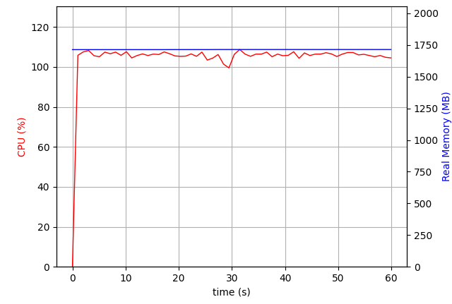
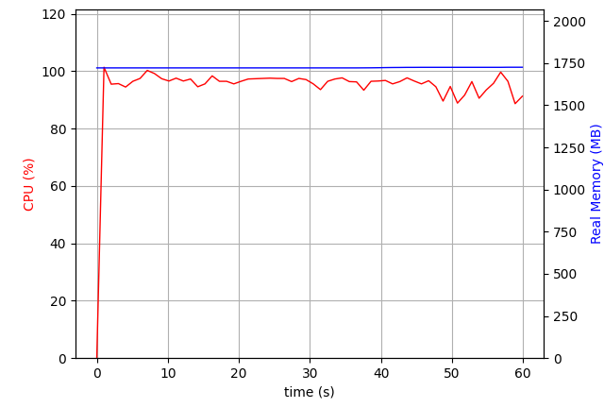
resultado 4 - uso de cpu e memória no servidor - data collector
HTTP | MQTT
Notes:
Data Collector
Novamente, escala diferente
Pequena diferença no uso de CPU de novo
MQTT com pequena vantagem

Slide 19
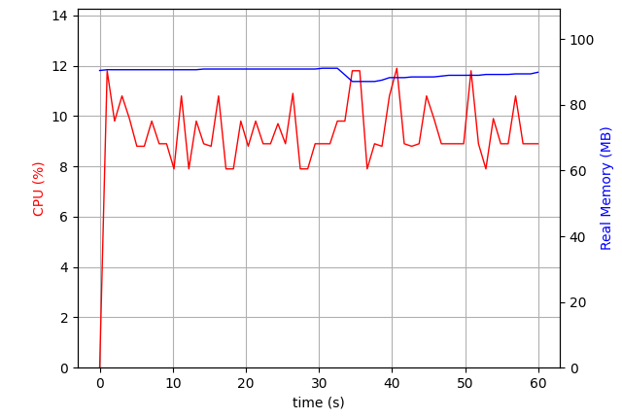
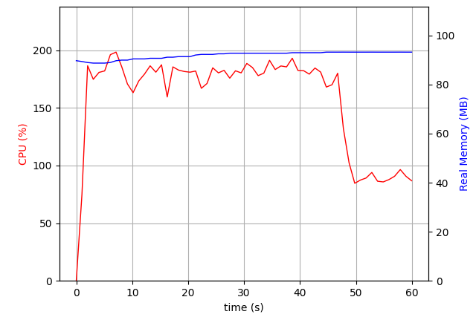
resultado 4 - uso de cpu e memória no servidor - Rabbitmq
HTTP | MQTT
Notes:
RabbitMQ
Serviço que roda fazendo comunicação de backend entre os módulos
Serviu como servidor MQTT, porém o servidor MQTT pode estar separado, ou até mesmo em uma máquina remota
MQTT usou muito mais CPU, mas isso se traduziu em resultado de desempenho

Slide 20
conclusões
Desempenho muito parecido entre as duas formas de interação com a plataforma
Muito vantajoso para a rede de dispositivos IoT
Impacto no servidor não deve ser um problema
Notes:
Principal conclusão:
Desempenho parecido — MQTT possivelmente mais rápido em alguns casos
Grande vantagem fica para a rede de dispositivos que comunica com a plataforma:
MQTT é um protocolo mais adequado para o contexto de IoT — voltado para a economia de energia e uso da rede
Experimento 2: diferença de 66% de economia de tempo ligado pode significar a viabilidade ou não de um projeto
Muito mais fácil programar para MQTT do ponto de vista do dispositivo
Delega para o broker o recebimento das mensagens
Podemos trocar a plataforma de servidor sem reprogramar os dispositivos
No caso dos dispositivos atuadores não seria necessário um IP fixo para a plataforma alcançar os webhooks
Maior uso de CPU no servidor MQTT:
Podemos usar Mosquitto — escrito em C, altamente eficiente
Podemos distribuir essa carga para outro servidor

Slide 21
Próximos passos
Deploy e Pull Request
Avaliar o desempenho em um contexto de produção
Rede de experimentação na USP
Notes:
Preparar o código para encaixar no deploy existente
Configuração com variáveis de ambiente
Fazer o pull request se for do interesse dos mantenedores da plataforma
Podemos repetir os testes em um deploy automatizado da plataforma
Rede de experimentação:
Segunda parte do projeto
Instalar as placas no campus ou outra localidade
Fazer o deploy do InterSCity com MQTT e criptografia da UNIFESP
Avaliar a segurança

Slide 22
Obrigado🌻👨🏽‍💻
Notes:
Agradecer ao orientador Prof. Daniel pela excelente orientação
Agradecer a todos pela atenção
Perguntas, sugestões, críticas

Slide 23
Resources e capabilities no Interscity
Cada resource é um dispositivo que envia dados ou recebe comandos
Ex.: Estação metereológica, sensor de presença residencial
Capabilities são o tipo de informação que cada um desses resources pode ter
Ex.: Temperatura, humidade, pressão sonora
Notes:
Essas são as definições de resource e capability
Citando o Higor Amario

